Slide 1
Unit 15
When is
Children's Day?
Lesson 2

Slide 2
VOCABULARY

Slide 3
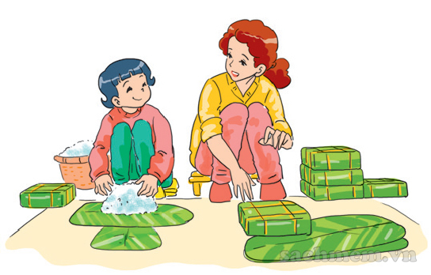
2. Point and say
make banh chung
/meɪk banh chung/

Slide 4
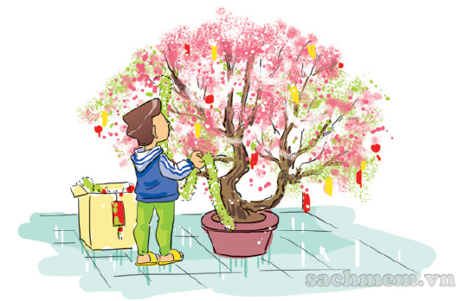
2. Point and say
decorate the house
/ˈdɛkəˌreɪt ðə haʊs/

Slide 5
2. Point and say
watch firework displays
/wɑʧ ˈfaɪrˌwɜrk dɪˈspleɪz/

Slide 6
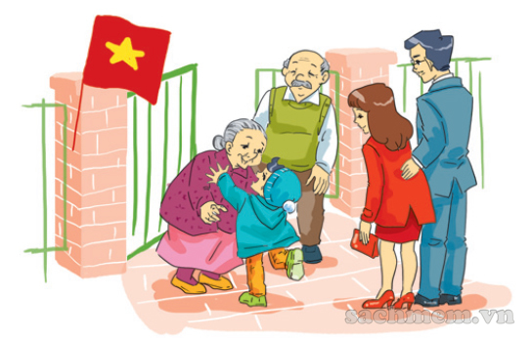
2. Point and say
visit grandparents
/ˈvɪzət ˈgrændˌpɛrənts/

Slide 7
Vocabulary
decorate the house
make banh chung
watch firework displays
visit grandparents
/meɪk banh chung/ /ˈdɛkəˌreɪt ðə haʊs/ /wɑʧ ˈfaɪrˌwɜrk dɪˈspleɪz/ /ˈvɪzət ˈgrændˌpɛrənts/

Slide 8
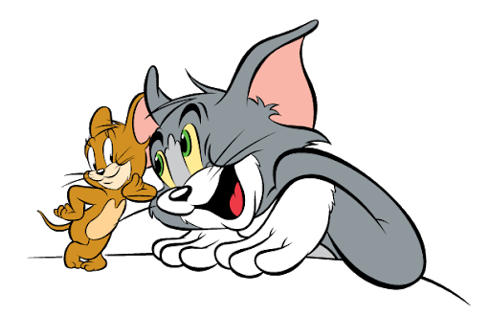
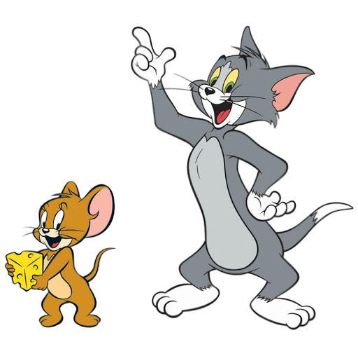
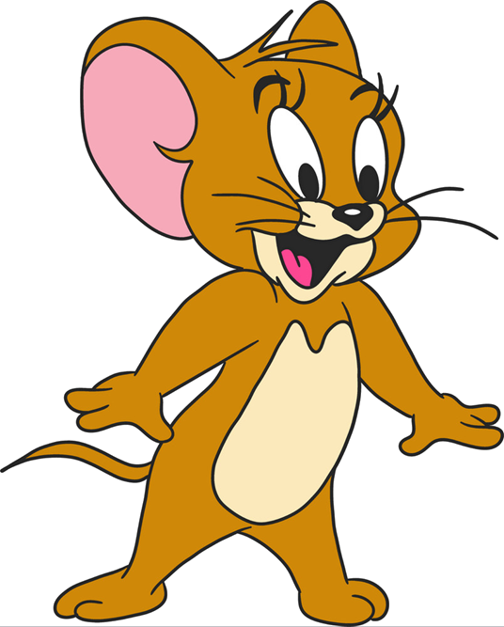
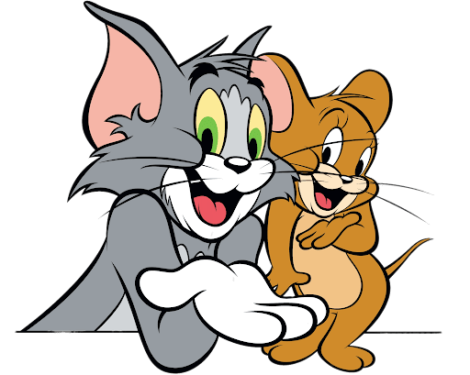
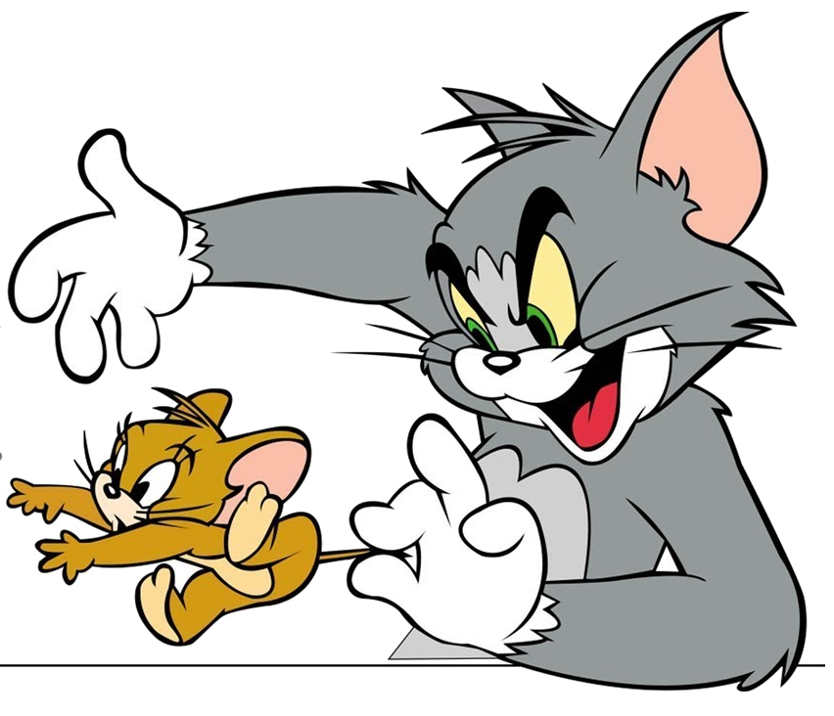
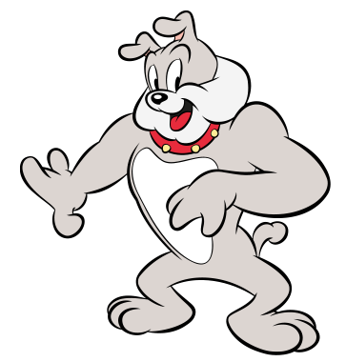
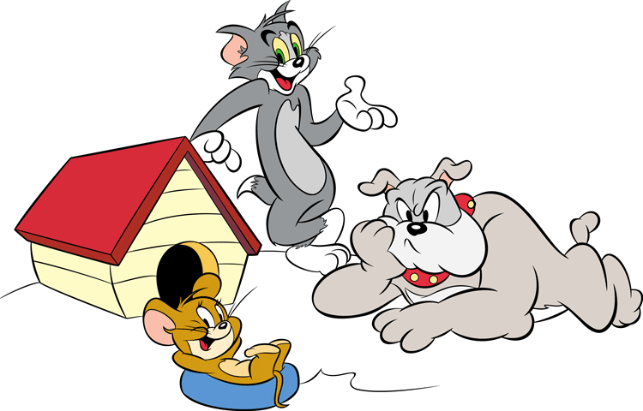
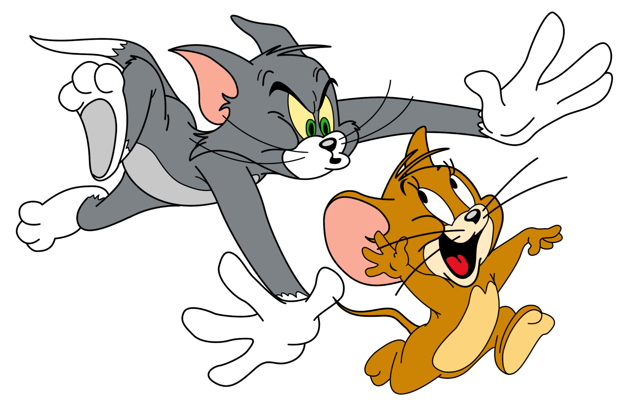
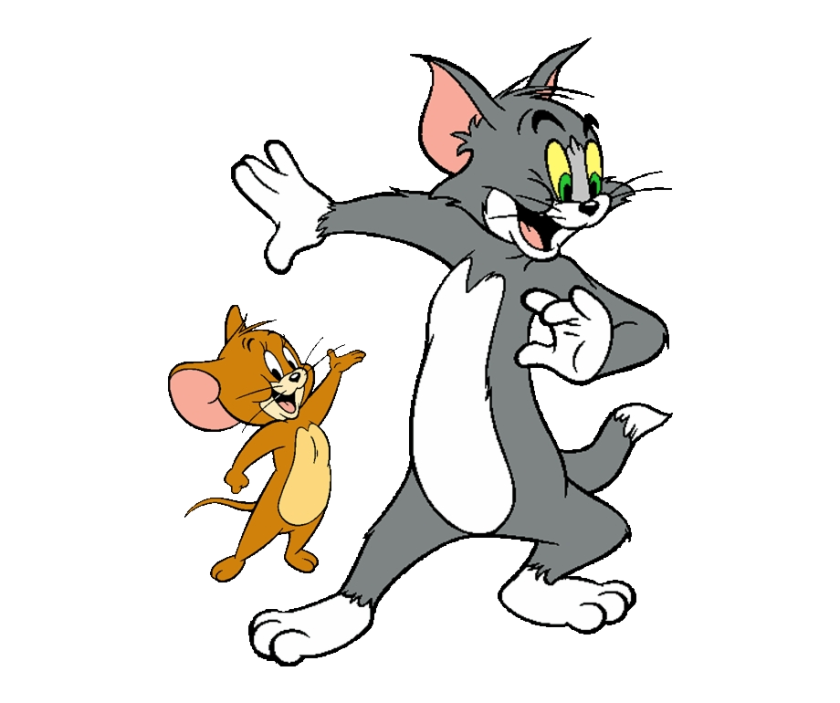
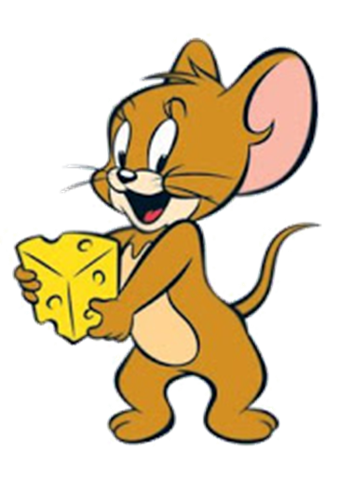
GAME
Notes:
Ms Huyền Phạm - 0936.082.789 – YOUTUBE: MsPham. Facebook: Dạy và học cùng công nghệ.

Slide 9
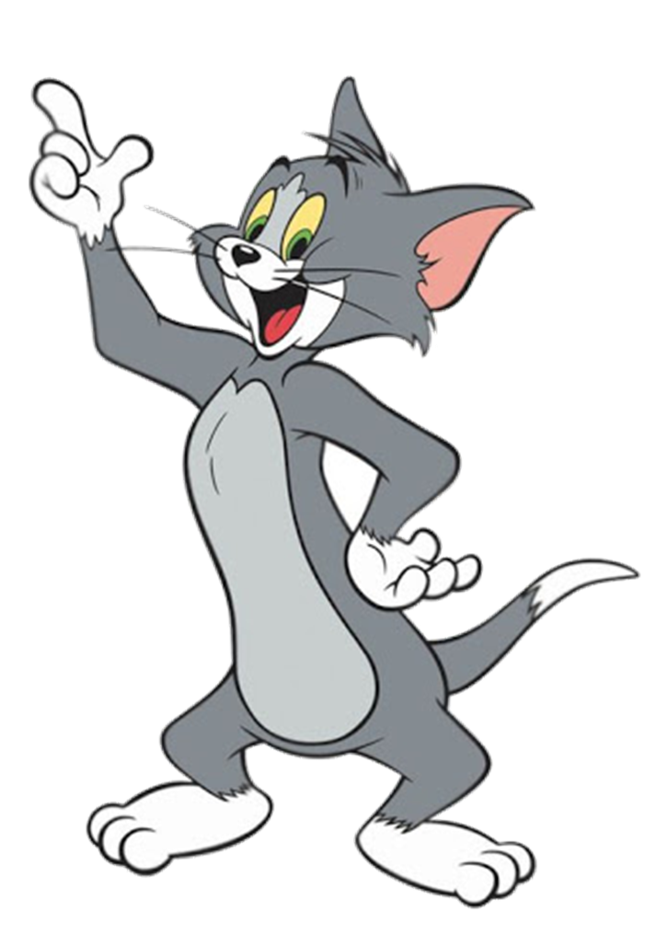
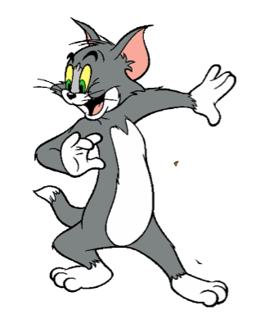
YOUTUBE: MsPham.
Facebook: Dạy và học cùng công nghệ.
decorate the house
YOUTUBE: MsPham.
Facebook: Powerpoint thật dễ
YOUTUBE: MsPham.
Facebook: Dạy và học cùng công nghệ.
YOUTUBE: MsPham.
Facebook: Dạy và học cùng công nghệ.
YOUTUBE: MsPham.
Facebook: Dạy và học cùng công nghệ.
Notes:
Ms Huyền Phạm - 0936.082.789 – YOUTUBE: MsPham. Facebook: Dạy và học cùng công nghệ.

Slide 10
YOUTUBE: MsPham.
Facebook: Dạy và học cùng công nghệ.
watch firework displays
YOUTUBE: MsPham.
Facebook: Powerpoint thật dễ
YOUTUBE: MsPham.
Facebook: Dạy và học cùng công nghệ.
YOUTUBE: MsPham.
Facebook: Dạy và học cùng công nghệ.
YOUTUBE: MsPham.
Facebook: Dạy và học cùng công nghệ.
Notes:
Ms Huyền Phạm - 0936.082.789 – YOUTUBE: MsPham. Facebook: Dạy và học cùng công nghệ.

Slide 11
YOUTUBE: MsPham.
Facebook: Dạy và học cùng công nghệ.
visit grandparents
YOUTUBE: MsPham.
Facebook: Powerpoint thật dễ
YOUTUBE: MsPham.
Facebook: Dạy và học cùng công nghệ.
YOUTUBE: MsPham.
Facebook: Dạy và học cùng công nghệ.
YOUTUBE: MsPham.
Facebook: Dạy và học cùng công nghệ.
Notes:
Ms Huyền Phạm - 0936.082.789 – YOUTUBE: MsPham. Facebook: Dạy và học cùng công nghệ.

Slide 12
YOUTUBE: MsPham.
Facebook: Dạy và học cùng công nghệ.
make banh chung
YOUTUBE: MsPham.
Facebook: Powerpoint thật dễ
YOUTUBE: MsPham.
Facebook: Dạy và học cùng công nghệ.
YOUTUBE: MsPham.
Facebook: Dạy và học cùng công nghệ.
YOUTUBE: MsPham.
Facebook: Dạy và học cùng công nghệ.
Notes:
Ms Huyền Phạm - 0936.082.789 – YOUTUBE: MsPham. Facebook: Dạy và học cùng công nghệ.

Slide 13
YOUTUBE: MsPham.
Facebook: Dạy và học cùng công nghệ.
make banh chung
YOUTUBE: MsPham.
Facebook: Powerpoint thật dễ
YOUTUBE: MsPham.
Facebook: Dạy và học cùng công nghệ.
YOUTUBE: MsPham.
Facebook: Dạy và học cùng công nghệ.
YOUTUBE: MsPham.
Facebook: Dạy và học cùng công nghệ.
Notes:
Ms Huyền Phạm - 0936.082.789 – YOUTUBE: MsPham. Facebook: Dạy và học cùng công nghệ.

Slide 14
YOUTUBE: MsPham.
Facebook: Dạy và học cùng công nghệ.
watch firework displays
YOUTUBE: MsPham.
Facebook: Powerpoint thật dễ
YOUTUBE: MsPham.
Facebook: Dạy và học cùng công nghệ.
YOUTUBE: MsPham.
Facebook: Dạy và học cùng công nghệ.
YOUTUBE: MsPham.
Facebook: Dạy và học cùng công nghệ.
Notes:
Ms Huyền Phạm - 0936.082.789 – YOUTUBE: MsPham. Facebook: Dạy và học cùng công nghệ.

Slide 15
YOUTUBE: MsPham.
Facebook: Dạy và học cùng công nghệ.
visit grandparents
YOUTUBE: MsPham.
Facebook: Powerpoint thật dễ
YOUTUBE: MsPham.
Facebook: Dạy và học cùng công nghệ.
YOUTUBE: MsPham.
Facebook: Dạy và học cùng công nghệ.
YOUTUBE: MsPham.
Facebook: Dạy và học cùng công nghệ.
Notes:
Ms Huyền Phạm - 0936.082.789 – YOUTUBE: MsPham. Facebook: Dạy và học cùng công nghệ.

Slide 16
YOUTUBE: MsPham.
Facebook: Dạy và học cùng công nghệ.
Gói bánh trưng
visit grandparents
YOUTUBE: MsPham.
Facebook: Powerpoint thật dễ
YOUTUBE: MsPham.
Facebook: Dạy và học cùng công nghệ.
YOUTUBE: MsPham.
Facebook: Dạy và học cùng công nghệ.
YOUTUBE: MsPham.
Facebook: Dạy và học cùng công nghệ.
Notes:
Ms Huyền Phạm - 0936.082.789 – YOUTUBE: MsPham. Facebook: Dạy và học cùng công nghệ.

Slide 17
YOUTUBE: MsPham.
Facebook: Dạy và học cùng công nghệ.
Xem pháo hoa
watch firework displays
YOUTUBE: MsPham.
Facebook: Powerpoint thật dễ
YOUTUBE: MsPham.
Facebook: Dạy và học cùng công nghệ.
YOUTUBE: MsPham.
Facebook: Dạy và học cùng công nghệ.
YOUTUBE: MsPham.
Facebook: Dạy và học cùng công nghệ.
Notes:
Ms Huyền Phạm - 0936.082.789 – YOUTUBE: MsPham. Facebook: Dạy và học cùng công nghệ.

Slide 18
YOUTUBE: MsPham.
Facebook: Dạy và học cùng công nghệ.
Đi thăm ông bà
decorate the house
YOUTUBE: MsPham.
Facebook: Powerpoint thật dễ
YOUTUBE: MsPham.
Facebook: Dạy và học cùng công nghệ.
YOUTUBE: MsPham.
Facebook: Dạy và học cùng công nghệ.
YOUTUBE: MsPham.
Facebook: Dạy và học cùng công nghệ.
Notes:
Ms Huyền Phạm - 0936.082.789 – YOUTUBE: MsPham. Facebook: Dạy và học cùng công nghệ.

Slide 19
YOUTUBE: MsPham.
Facebook: Dạy và học cùng công nghệ.
THANK YOU!
YOUTUBE: MsPham.
Facebook: Powerpoint thật dễ
YOUTUBE: MsPham.
Facebook: Dạy và học cùng công nghệ.
YOUTUBE: MsPham.
Facebook: Dạy và học cùng công nghệ.
YOUTUBE: MsPham.
Facebook: Dạy và học cùng công nghệ.
Notes:
Ms Huyền Phạm - 0936.082.789 – YOUTUBE: MsPham. Facebook: Dạy và học cùng công nghệ.

Slide 20
GRAMMAR

Slide 21
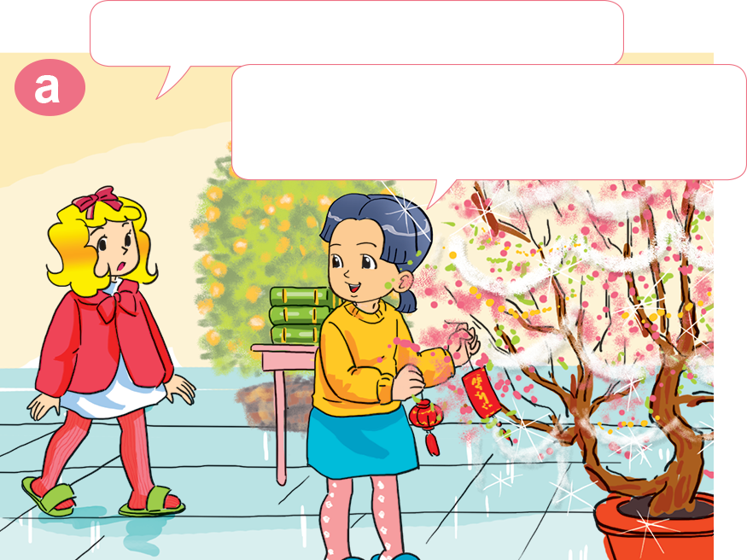
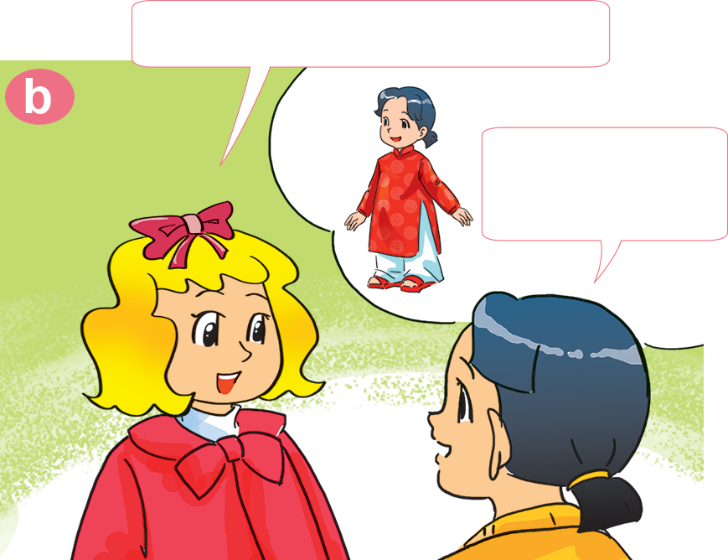
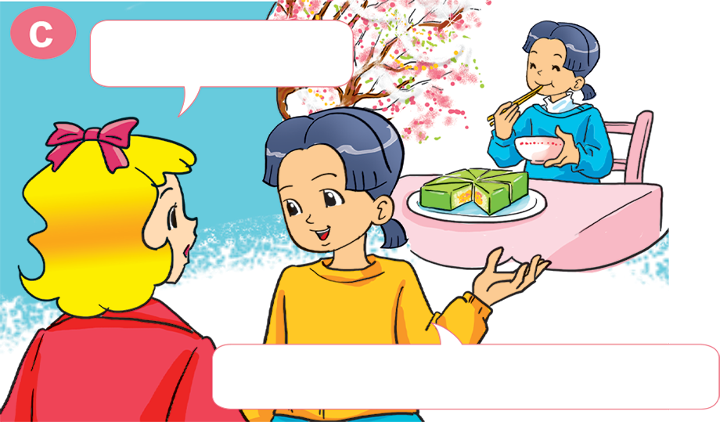
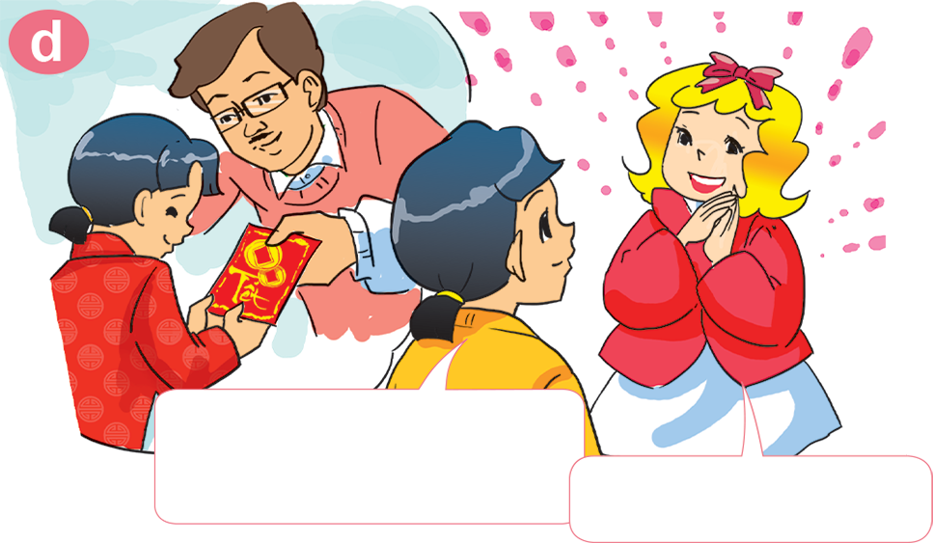
1. Look, listen and repeat
What are you doing, Mai?
What do you do at Tet?
I'm decorating my house. It's Tet soon.
I wear nice clothes.
What else?
I get lucky money from my parents.
I eat a lot of banh chung.
Oh, I like Tet!

Slide 22
2. Point and say
What do you do at Tet?
I ______________________.
make banh chung

Slide 23
2. Point and say
What do you do at Tet?
I ______________________.
decorate the house

Slide 24
2. Point and say
What do you do at Tet?
I ______________________.
watch firework displays

Slide 25
2. Point and say
What do you do at Tet?
I ______________________.
visit grandparents

Slide 26
What do you do
at Tet?
I _________________.
visit grandparents
make banh chung
decorate the house
watch firework displays

Slide 27
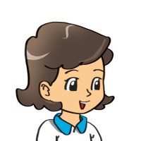
3. Let’s talk
When is___________?
It's on___________.
What do you do at/on___________
I ___________.

Slide 28
4. Listen and circle
What do they do at Tet?
1. Phong ___________.
a. buys flowers b. decorates the house
2. His parents ___________.
a. go shopping b. make banh chung
3. His sister ___________.
a. wears new clothes b. gets lucky money
4. Phong and his sister ___________.
a. watch firework displays b. visit teachers

Slide 29
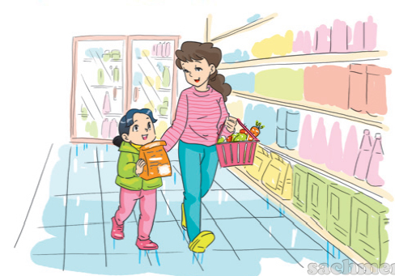
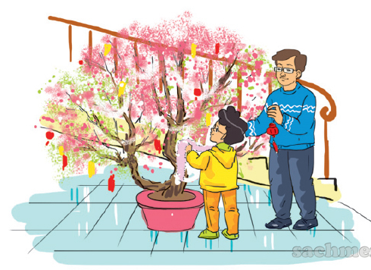
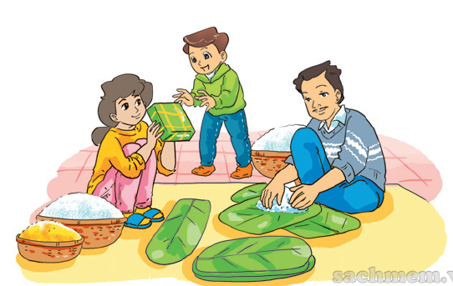
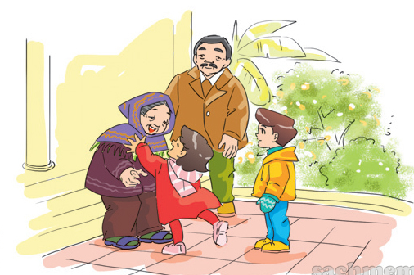
5. Look and write
go shopping
1. Mai and her mother ________________.
2. Phong and his father ___________________.
decorate their house
make banh chung
3. Nam and his family ___________________.
visit their grandparents
4. Hoa and her brother _____________________.

Slide 30
Ms Huyền Phạm
0936.082.789
Ms Huyền Phạm
0936.082.789
Ms Huyền Phạm
0936.082.789
Ms Huyền Phạm - 0936.082.789 – YOUTUBE: MsPham. Facebook: Dạy và học cùng công nghệ.
Ms Huyền Phạm
0936.082.789
Notes:
Ms Huyền Phạm - 0936.082.789 – YOUTUBE: MsPham. Facebook: Dạy và học cùng công nghệ.

Slide 31
What do you do at Tet?
I _______ the house.
Next
do
decorate
make
visit
Notes:
Ms Huyền Phạm - 0936.082.789 – YOUTUBE: MsPham. Facebook: Dạy và học cùng công nghệ.

Slide 32
What do you do at Tet?
I _____ my grandparents.
Next
decorate
go
visit
do
Notes:
Ms Huyền Phạm - 0936.082.789 – YOUTUBE: MsPham. Facebook: Dạy và học cùng công nghệ.

Slide 33
What do you do at Tet?
I _____ Banh Chung
Next
make
do
decorate
visit
Notes:
Ms Huyền Phạm - 0936.082.789 – YOUTUBE: MsPham. Facebook: Dạy và học cùng công nghệ.

Slide 34
What do you do at Tet?
I go _________.
Next
shopping
to school
swimming
to the farm
Notes:
Ms Huyền Phạm - 0936.082.789 – YOUTUBE: MsPham. Facebook: Dạy và học cùng công nghệ.

Slide 35
What do you do at Tet?
I _____ firework displays.
Next
visit
make
do
watch
Notes:
Ms Huyền Phạm - 0936.082.789 – YOUTUBE: MsPham. Facebook: Dạy và học cùng công nghệ.

Slide 36
What _____you do at Tet?
I go shopping.
Next
are
does
do
like
Notes:
Ms Huyền Phạm - 0936.082.789 – YOUTUBE: MsPham. Facebook: Dạy và học cùng công nghệ.

Slide 37
______________
I get luckey money.
Next
What do you do at Tet?
What do you do at Christmas?
What do you do at Teacher’s Day?
What do you do?
Notes:
Ms Huyền Phạm - 0936.082.789 – YOUTUBE: MsPham. Facebook: Dạy và học cùng công nghệ.

Slide 38
______ do you do at Tet?
I visit my teachers.
Next
Where
How
when
what
Notes:
Ms Huyền Phạm - 0936.082.789 – YOUTUBE: MsPham. Facebook: Dạy và học cùng công nghệ.

Slide 39
What do you do at Tet?
I get _________.
Next
good mark
lucky money
books
Banh Chung
Notes:
Ms Huyền Phạm - 0936.082.789 – YOUTUBE: MsPham. Facebook: Dạy và học cùng công nghệ.

Slide 40
Notes:
Ms Huyền Phạm - 0936.082.789 – YOUTUBE: MsPham. Facebook: Dạy và học cùng công nghệ.

